Slide 1
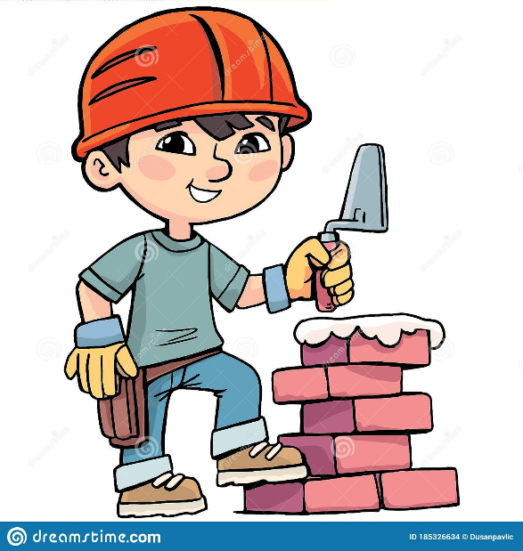
v Blížejově, dne 12.5.2022 zpracoval: Lukáš Nový
Základní škola a Mateřská škola Blížejov
Závěrečná práce 9. ročníku
Školní rok 2021/2022
Zedník

Slide 2
Anotace
Jmenuji se Lukáš Nový a je mi 15 let . Bydlím v Chotiměř. Ve škole mě nejvíce baví tělesná výchova . Ve svém volném čase se věnuji rybaření. Dále se věnuji fotbalu. Hraji za FK Staňkov.
Mein Name ist Lukáš Nový und ich bin 15 Jahre alt. Ich lebe in Chotimer. In der Schule genieße ich den Sportunterricht am meisten. In meiner Freizeit gehe ich angeln. Ich spiele auch Fußball. Ich spiele für FK Staňkov.

Slide 3
Prohlášení:
Prohlašuji, že jsem závěrečnou práci zpracoval samostatně za použití literatury
a ostatních zdrojů v ní uvedených.
Poděkování
Chtěl bych poděkovat paní učitelce Trefancové za pomoc při psané této práce, paní učitelce Křížové za opravu této práce a paní učitelce Ludvíkové za opravu anotace v němčině.
Motto:
„Proč ti neposkytnu neupravené fotky? A proč neřekneš zedníkovi
ať ti jen vyskládá cihly bez malty?“
Lukáš Stehlík - fotograf

Slide 4
Důvod výběru oboru
Obor jsem si vybral protože je zedníků málo a práce je docela dobře placená.
Škola
Škola je ve městě Schwandorf.

Slide 5
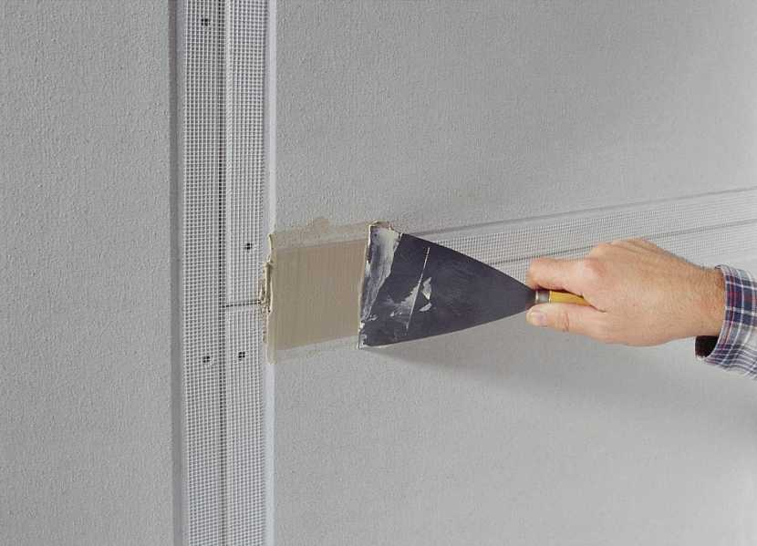
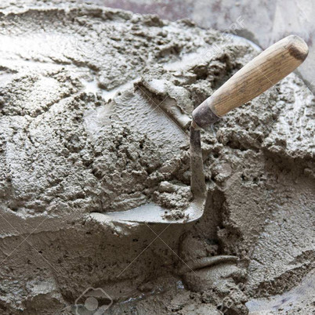
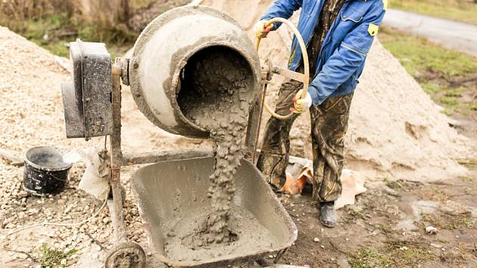
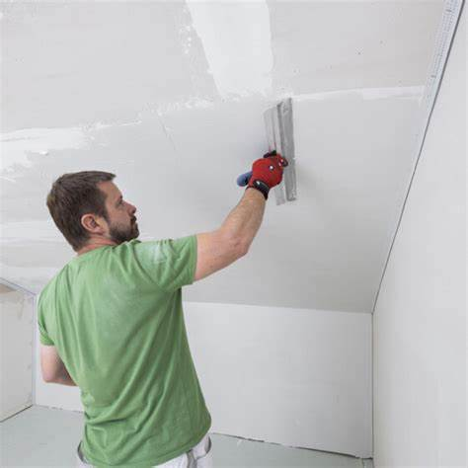
Materiál
Beton Sádra
Malta Štuk

Slide 6
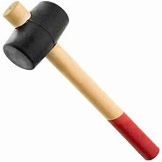
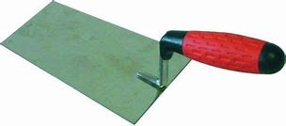
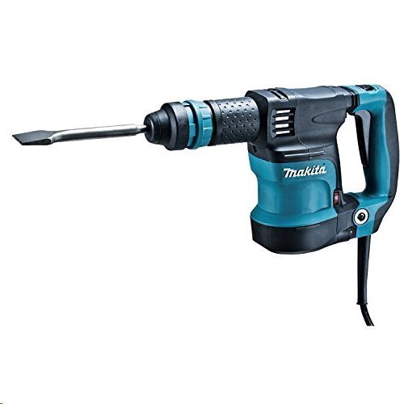
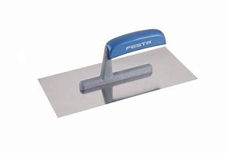
Nářadí a nástroje
Zednická lžíce Gumové kladivo
Sbíječka Hladítko

Slide 7
Děkuji za pozornost

